Slide 1
Lesson 1: AI Agent
講師：吳映萱 Sarah

Slide 2
AI Agent 是什麼？ 跟 LLM 不一樣嗎？

Slide 3
AI Agent 是什麼？ 跟 LLM 不一樣嗎？
互動模式的差異
LLM (模型) - AI Agent 的 「大腦」：被動的函數。你輸入指令，它輸出回應。對話結束後，它不會產生任何後續動作。
AI Agent (代理) – 整合 LLM 與工具以達成特定目標的系統：主動的系統。它會根據目標，自己決定「我現在該查資料」、「我現在該算數」或「我現在該發郵件」。
AI Agent 的核心組件
大腦 (LLM)： 負責推理、規劃、理解意圖。
感知 (Perception)： 接收外部資訊（如閱讀網頁、觀看圖片、接收感測器數據）。
規劃 (Planning)： 能把大目標拆解成小步驟（例如：為了生成 6000 個事故原因，它會先分類、再逐一填寫）。
工具 (Tools/Action)： 能夠調用外部工具（如 Python 編譯器、Google 搜尋、數據庫寫入）。
關鍵區分點：循環 (Loop)
如果你跟 GPT 聊天，它回答完就停了，這時它只是 LLM。
如果你使用 特定的工作流，給它一個指令後，它會自己跟自己對話，並不斷調用工具直到完成任務，這時它才升格為 Agent。

Slide 4


AI Agent 是什麼？ 跟 LLM 不一樣嗎？
Q：查詢交大的交通資訊
特性 | LLM (大腦) | AI Agent (代理人)
目標 | 預測下一個字 (回覆正確) | 完成特定任務 (達成目標)
反饋 | 依賴人類輸入 | 依賴環境或工具的反饋
持續性 | 對話完即結束 | 持續運作直到目標達成
自主性 | 低 (問一答一) | 高 (自主規劃步驟)
Agent
LLM
Tool
LLM
LLM
Q：23+32=?
A：55
A：要前往交大可由高鐵 …

Slide 5







常見的 AI Agent
Chatbot
Coding Assistant
Research Assistant

Slide 6
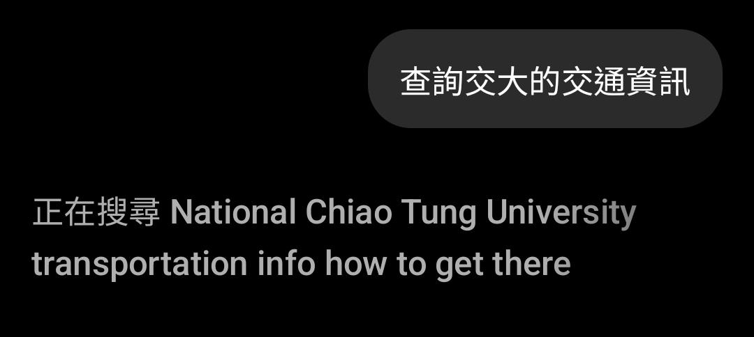
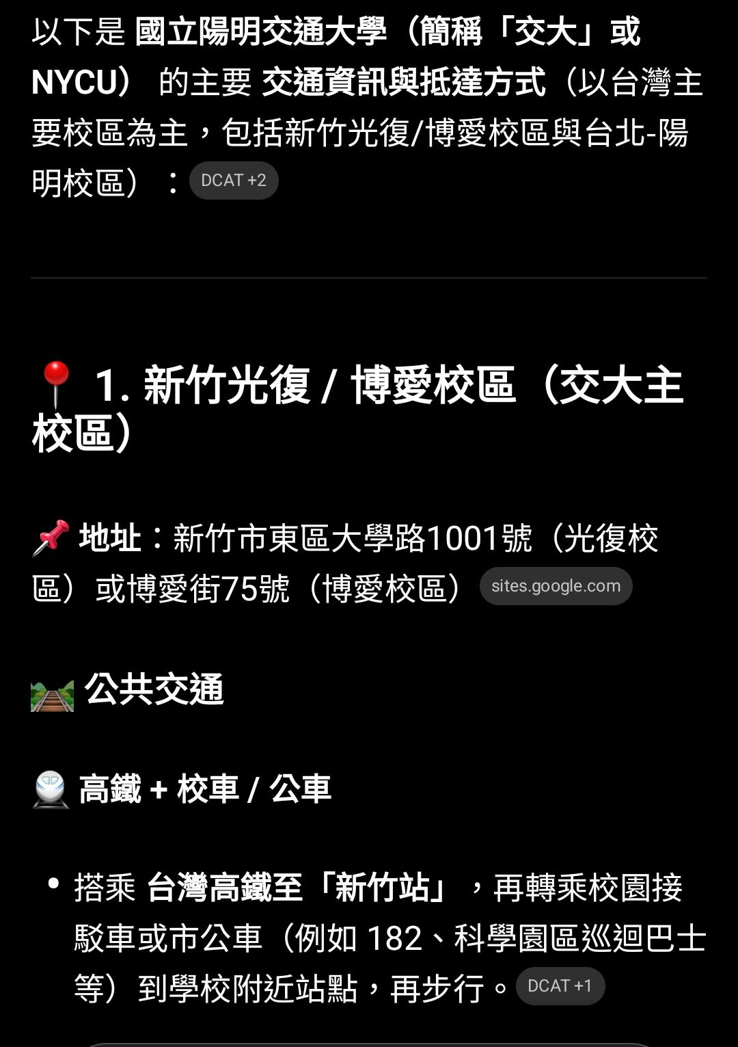
流程分析 - Chatbot
Q：查詢交大的交通資訊
ChatGPT
LLM
Think
要呼叫什麼工具？
要給什麼關鍵字？
Tool: Web Search
Keyword: National Chiao Tung University transportation info how to get there
Website 1: …
Website 2: …
Website 3: …
LLM
Think
整合 Website 1,2,3 的資訊
A：以下是陽明交通大學 …

Slide 7
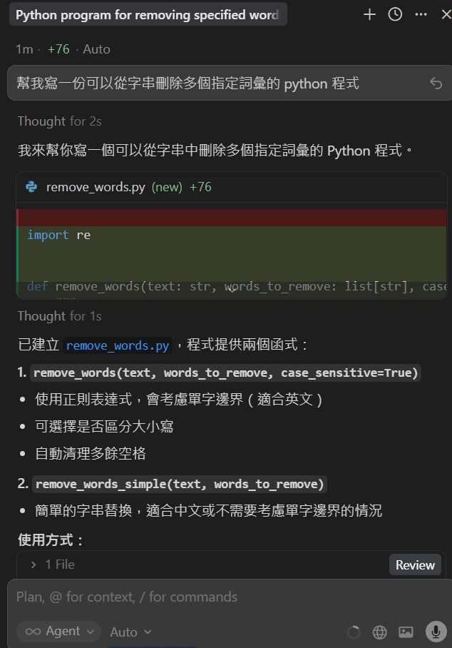
流程分析 – Coding Assistant
Q：幫我寫一份可以從字串刪除多個指定詞彙的 python 程式
Cursor
LLM
Think
要呼叫什麼工具？
要給什麼指令？
Tool: Python
Code Writer
指令：從字串刪除多個指定詞彙
remove_words.py
LLM
Think
講解 remove_code.py
A：我來幫你寫一個可以從字串中刪除多個指定詞彙的 Python 程式。…

Slide 8
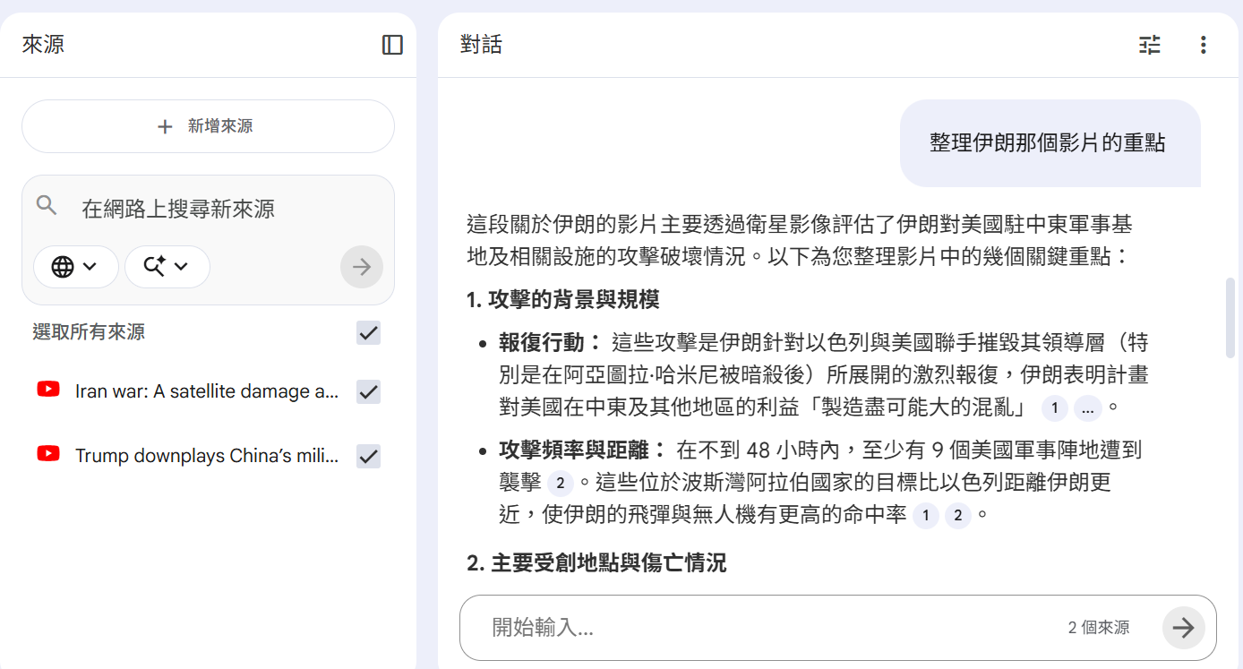
流程分析 – Research Assistant
Tool: web Search
Q：整理伊朗那個影片的重點
LLM
YT 影片逐字稿 1, 2
Think
要呼叫什麼工具？
要選擇哪個來源？
YT 影片逐字稿 1
分析結果
LLM
Tool: Video Analysis
NotebookLM
A：這段伊朗的影片主要透過…

Slide 9
AI Agent 是如何做到自主規劃執行的？

Slide 10
Planning
Q：查詢交大的交通資訊並做成 PPT
Q：查詢交大的交通資訊並做成 PPT
依照現有資訊思考下一步要做什麼
LLM
Tool: Web Search
LLM: Planning
規劃要做哪些步驟以完成目標：
使用工具 web search 查詢交大交通資訊
使用工具 PPT creator 生成 PPT
總結查詢得到的資訊 & PPT 的內容
LLM
Tool: PPT Creator
1. Tool: Web Search
2. Tool: PPT Creator
3. LLM: Summary
LLM
A：以下是交大的交通資訊 … PPT已生成完畢，存放在 …
A：以下是交大的交通資訊 … PPT已生成完畢，存放在 …

Slide 11
Q：查詢交大的交通資訊並做成 PPT
先規劃好再按步執行
邊做邊想
Q：查詢交大的交通資訊並做成 PPT
依照現有資訊思考下一步要做什麼
LLM
Tool: Web Search
LLM: Planning
規劃要做哪些步驟以完成目標：
使用工具 web search 查詢交大交通資訊
使用工具 PPT creator 生成 PPT
總結查詢得到的資訊 & PPT 的內容
LLM
Tool: PPT Creator
1. Tool: Web Search
2. Tool: PPT Creator
3. LLM: Summary
LLM
A：以下是交大的交通資訊 … PPT已生成完畢，存放在 …
A：以下是交大的交通資訊 … PPT已生成完畢，存放在 …

Slide 12
Architecture
Request
Agent
LLM
Tool
LLM
Response

Slide 13
LLM 可以理解的對話紀錄格式
LLM 記錄對話是由多個 message 組成的 list
每個 message 都要有 role, content 這兩個部分
message
role: user
content: 你好嗎
Chatroom
Messages
23+32=?
role: user
content: 23+32=?
使用者指令
role: assistant
content: 55
55
LLM 的回應

Slide 14
LLM 可以理解的對話紀錄格式
LLM 記錄對話是由多個 message 組成的 list
每個 message 都要有 role, content 這兩個部分
message
role: user
content: 你好嗎
Chatroom
Messages
你是由群聯開發的模型，
用親切的語氣回應使用者
role: system
content:你是由群聯開發的模型…
系統或開發者賦予 LLM 的預設設定 / 指令
角色扮演
行動準則
其他資訊 (e.g. 現在時間、所在地區 …)
23+32=?
role: user
content: 23+32=?
使用者指令
role: assistant
content: 55
55
LLM 的回應

Slide 15
從 LLM 到呼叫工具
messages
role: system
content:
角色扮演
行動準則
其他資訊
工具資訊
LLM
特定格式輸出
Tool
工具名稱
工具所需參數
role: user
content:
查詢交大的交通資訊並做成 PPT

Slide 16
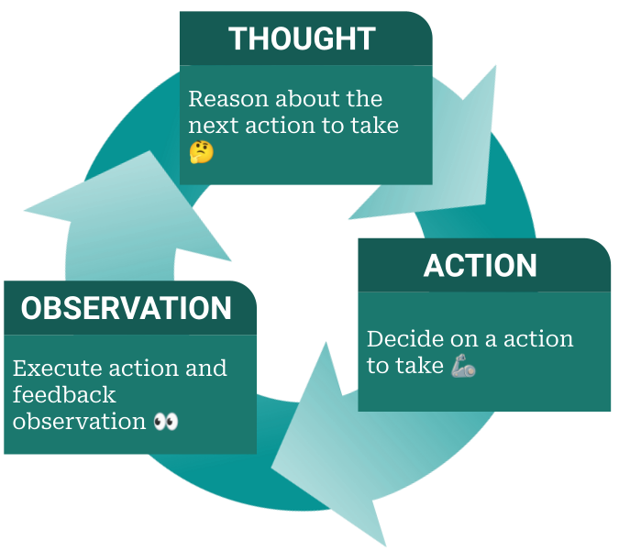
Agent Strategies - ReAct
ReAct = Reasoning + Action (思考 + 行動)
核心機制：思維循環
ReAct 的運作流程通常遵循一個循環，直到問題被解決為止：
Thought (思考)： 模型描述當前的情況，並決定下一步該做什麼。
Action (行動)： 模型選擇一個可用的工具 (例如 Search 或 Calculate) 並執行。
Observation (觀察)： 模型讀取工具回傳的結果 (例如搜尋到的網頁內容)。
Repeat (重複)： 根據觀察到的新資訊，再次進入「思考」階段，更新判斷。
Example of System Prompt
你是一個具備推理能力的 AI 助手。
你可以使用以下工具：
Search(query): 搜尋網路資訊。
Calculator(exp): 執行數學運算。
回答格式規範：
你必須嚴格按照以下順序思考：
Thought: 我接下來要做什麼？
Action: [工具名稱] (參數)
Observation: (這部分我會提供工具回傳的結果) ... (重複上述步驟直到獲得答案)
Final Answer: 最終結果。
工具資訊
讓模型可以輸出特定格式

Slide 17
messages
Chatroom
role: system
content: (如上所述的 ReAct 規則)
role: user
content: 現在東京的溫度比台北高嗎？
現在東京的溫度比台北高嗎？
role: assistant
content: Thought: 我需要先查東京和台北現在的溫度
Action: Search(‘Tokyo current temperature')
正在搜尋 Tokyo current temperature …
role: user (tool)
content: Observation: 東京現在是 15°C。
role: assistant
content: Thought: 接著查台北的溫度。
Action: Search('Taipei current temperature')
正在搜尋 Taipei current temperature …
role: user (tool)
content: Observation: 台北現在是 22°C。
role: assistant
content: Thought: 我已經有兩個城市的數據了。22 > 15。
Final Answer: 不，現在台北（22°C）比東京（15°C）暖和。
不，現在台北（22°C）比東京（15°C）暖和。

Slide 18
Evolution – From ReAct to Function Calling
ReAct 的缺點：輸出不穩定、沒有標準化
必須在 system message 裡寫下一大堆文字來規定格式（例如：必須寫 Action: [工具名]）
容易因為模型「不聽話」或格式寫錯（多了一個空格或標點）而導致程式解析失敗。
如果想要修改格式，須連解析方式一起修改。
Function Calling
OpenAI 推廣的一種硬性通訊協議，它將「工具的使用」從純文字對話中獨立出來。
核心差異：從「文字模擬」到「結構化數據」
ReAct： 模型在 Assistant Message 裡寫一段話，程式碼去「猜」模型想用什麼工具。
Function Calling： API 額外提供一個 tools 參數。模型會回傳一個 JSON 格式 的指令，明確告訴程式：「我要執行 Function A，參數是 X」。

Slide 19
Agent Strategies – Function Calling
訓練模型學會
輸入：特定格式工具列表
輸出：特定格式工具調用
→ 限制：只有訓練過 function calling 的模型才能使用
運作流程
1. 發送請求給 LLM 時，除了提供 messages，還要提供一份遵守特定格式的工具列表，裡面定義了每個工具的名稱以及所需的參數
2. 模型收到工具列表後，會根據 chat template (對話模板) 將工具列表塞進 messages (通常是塞進 system message)
3. 模型若決定調用工具，他不會直接回話，而是回傳一個 tool_calls 物件 (JSON 格式)
4. 後端程式解析 tool_calls 物件後呼叫工具
5. 工具回傳的內容放進角色為 tool 的 message
6. 模型若判斷不須調用工具就會直接回覆

Slide 20
messages
role: system
content: (根據 chat template 自動塞入的工具資訊)
Function Calling 的優點
穩定性：因模型有特別訓練過輸出特定格式，因此輸出正確格式的機率非常高，若模型有其他想講的話也會出現在 content ，不會影響到 tool_calls 。
標準化：工具資訊、工具調用、工具回傳訊息皆遵循統一標準，後端程式只要照著標準設計即可。
多重調用： 先進的模型（如 Gemini 或 GPT-4）可以一次發出多個 tool_calls。例如問「東京跟台北的溫差」，可以一次叫兩次 Search function，效率更高。
role: user
content: 現在東京的溫度比台北高嗎？
role: assistant
tool_calls: [{"name": "Search", "arguments": "{\"query\": \"Tokyo current temperature\"}"}]
role: tool
tool_name: Search
content: 東京現在是 15°C。
role: assistant
tool_calls: [{"name": "Search", "arguments": "{\"query\": \"Taipei current temperature\"}"}]
role: tool
tool_name: Search
content: 台北現在是 22°C。
role: assistant
content: 不，現在台北（22°C）比東京（15°C）暖和。

Slide 21
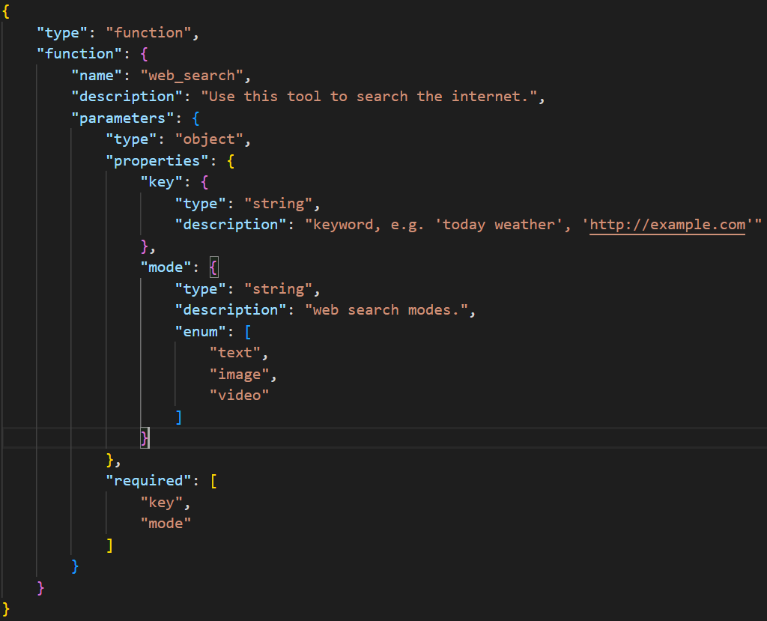
Tool Information
工具資訊欄位介紹
name: 工具名稱
description: 工具描述，可描述工具的功能、使用情境等
parameters: 工具所需的參數，格式：
參數名稱：
type: 參數型別 。e.g. string (字串), integer (數字), …
description: 參數描述，可描述參數的作用等等
enum: 若參數有限制內容，要在這裡設定選項
required: 設定必填參數

Slide 22
Chat Template
messages
(人類看得懂的格式)
messages
(使用特殊標記的格式)
一串數字 (tokens)
(模型看得懂的格式)
role: system
content: 你是群聯的模型
每個模型都有被訓練過的輸入 & 輸出格式
Chat template 就是把 messages 套用成模型訓練過的輸入格式
輸入到 LLM 前的 Apply chat template、編碼成 tokens，以及 LLM 生成輸出後的解碼，全都由 tokenizer 所完成
<|im_start|>system
你是群聯的模型<|im_end|>
<| im_start |>user
23+32=? <|im_end|>
<|im_start|>assistant
55 <|im_end|>
<| im_start |> user
再加 11 呢<|im_end|>
role: user
content: 23+32=?
apply chat
template
encode
0153642789…
role: assistant
content: 55
LLM
role: user
content: 再加 11 呢
role: assistant
content: 66
decode
<| im_start |> assistant
66 <|im_end|>
decode
0875364859…

Slide 23
Chat Template with Tools
messages
<|im_start|>system
你是群聯的模型
You are provided with function signatures within <tools></tools> XML tags:
<tools>
…
</tools>
For each function call, return a json object with function name and arguments within <tool_call></tool_call> XML tags:\n<tool_call>\n{\"name\": <function-name>, \"arguments\": <args-json-object>}\n</tool_call><|im_end|>
<| im_start |> user
今天天氣？<|im_end|>
Tokenizer 會把 tools 欄位的工具列表塞進 chat template
Chat template 裡面也會規範模型 tool_calls 的輸出格式
LLM 輸出 tool_calls 後，需經過 tool call parser 解析
role: system
content: 你是群聯的模型
apply chat
template
encode
0153642789…
role: user
content: 今天天氣？
tools
Tool List
LLM
Tool Call Parser
decode
role: assistant
tool_calls: [{
"name": "Search",
"arguments": " {\"query\": \"今天天氣\"} "
}]
<| im_start |> assistant
<tool_call>
…
</tool_call>
<|im_end|>
decode
0875364859…

